Slide 1
TIẾT DỊCH ÂM ĐẠO BẤT THƯỜNG
Võ Hồ Lê Hân
Nguyễn Thành Đạt
Nguyễn Minh Hoàng
Lê Minh Khang
Vũ Dương Tuyết Lan

Slide 2
Mục Tiêu
Tính chất dịch tiết âm đạo bình thường – bất thường
Các yếu tố cần khai thác ở BN TDÂĐBT
Các nguyên nhân gây TDÂĐBT và yếu tố gợi ý định hướng
Đặc điểm các tác nhân gây TDÂĐBT và cách chẩn đoán xác định
Nguyên tắc điều trị từng nguyên nhân cụ thể

Slide 3
Bố Cục
Dịch tiết âm đạo
Cách khai thác bệnh sử, tiền căn TDÂĐBT
Sơ lược các nguyên nhân gây TDÂĐBT
Đặc điểm lâm sàng các tác nhân gây TDÂĐBT
Thông tin cụ thể về từng tác nhân
Nguyên tắc điều trị
Lưu đồ tiếp cận BN TDÂĐBT
Các điểm quan trọng cần lưu ý

Slide 4


Dịch tiết âm đạo bình thường
Nguồn gốc: CTC, âm đạo, tuyến Skene’s & Bartholin’s
1.5g dịch/ngày
Tính chất thay đổi phụ thuộc: tuổi, chu kì kinh nguyệt, thai

Slide 5
Tính chất dịch âm đạo bình thường
Lượng ít
Màu sắc: trong-trắng
Loãng-sệt, dính, đặc
Mùi ±

Slide 6
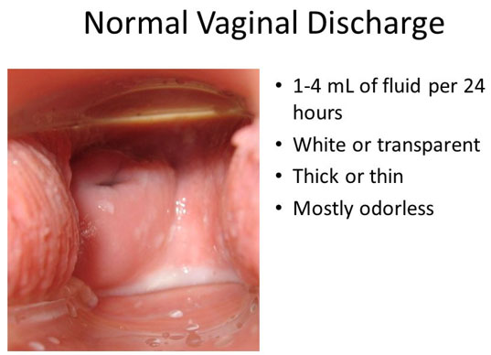

Slide 7
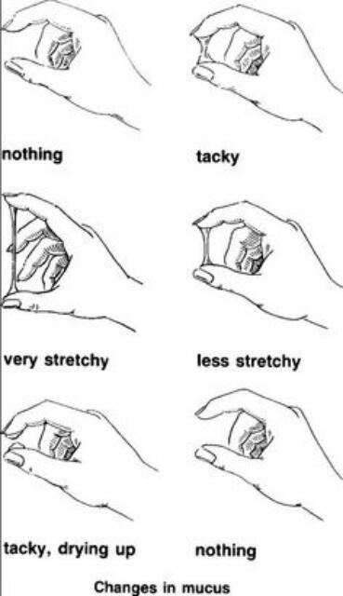
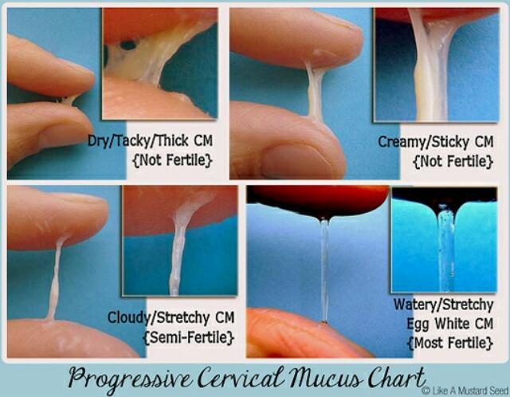

Slide 8
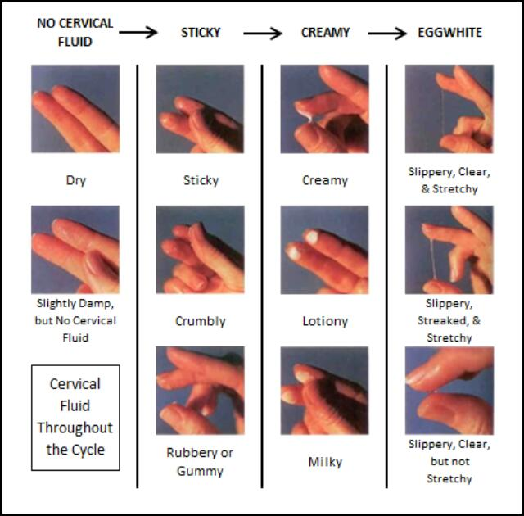

Slide 9
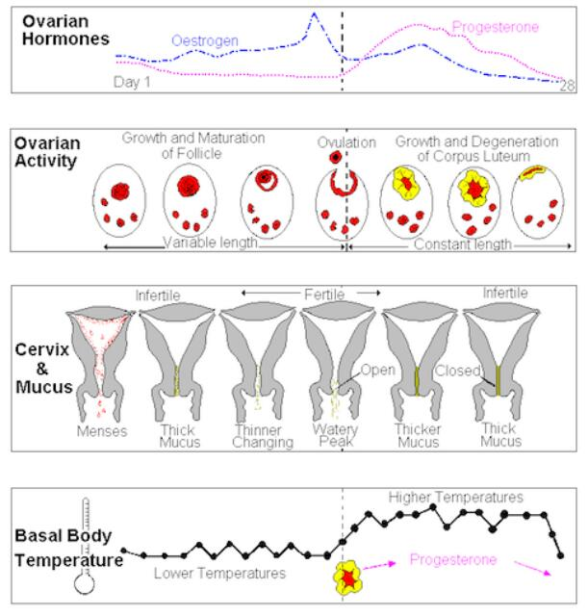
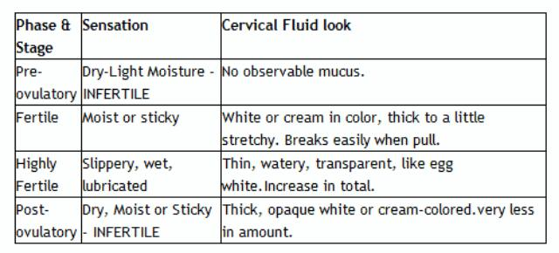

Slide 10

Chức năng
Môi trường bôi trơn sinh lý
Ngăn ngừa khô và kích thích

Slide 11
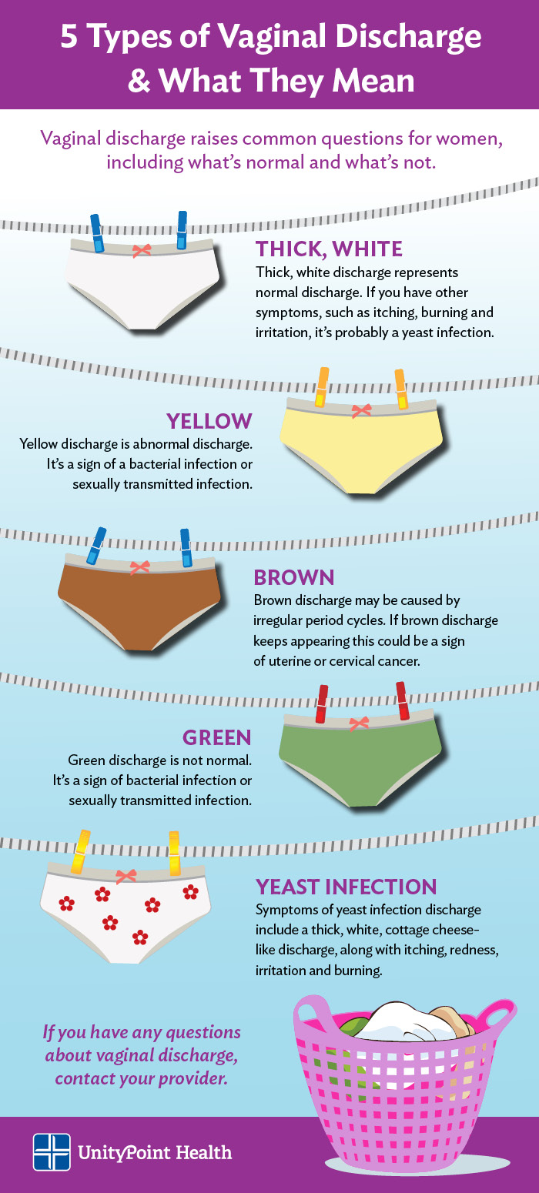
Tính Chất Dịch Âm Đạo Bất Thường

Slide 12
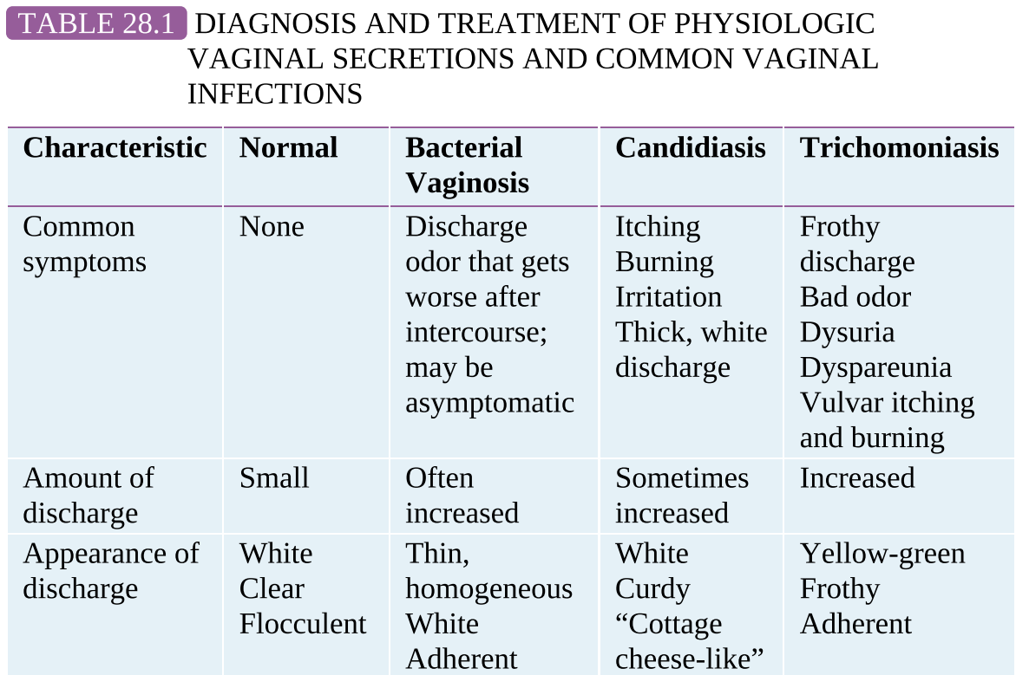
Tính Chất Dịch Âm Đạo Bất Thường

Slide 13
Khuẩn hệ âm đạo
VK thường trú, gồm
+Kỵ khí
+Hiếu khí
Quan hệ cộng sinh:
+Vật chủ: môi trường âm đạo
+Vy khuẩn: các ký sinh vật
Dịch âm đạo chứa 10^8-10^9 VK/ml

Slide 14
Lactobacillus
Lactobaccillus
Chiếm ưu thế trong khuẩn hệ
VK hình que, Gr(+), kỵ khí không bắt buộc
Gồm 4 chủng:
+L.crispatus
+L.iners
+L.gasseri
+L.jensenii

Slide 15
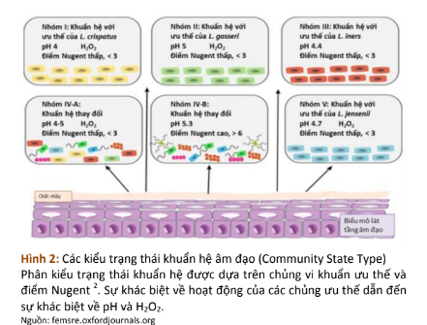
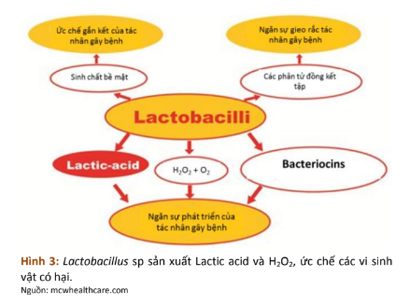
Các trạng thái khuẩn hệ âm đạo
Vai trò diệt khuẩn của Lactobacillus

Slide 16
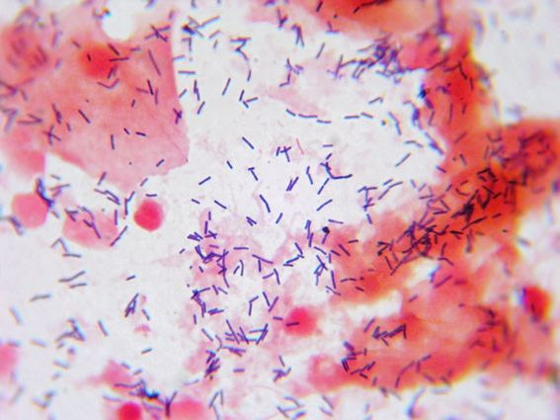

Slide 17
Khuẩn hệ lành mạnh
Các khuẩn hệ khác nhau:
Do thay đổi để đáp ứng môi trường
Vẫn đảm bảo chức năng của hệ
1/4 phụ nữ có khuẩn hệ:
Thiếu vắng lactobacillus
Vẫn đảm bảo chức năng bình thường
—> Khái niệm xây dựng dựa trên chức năng bảo vệ

Slide 18
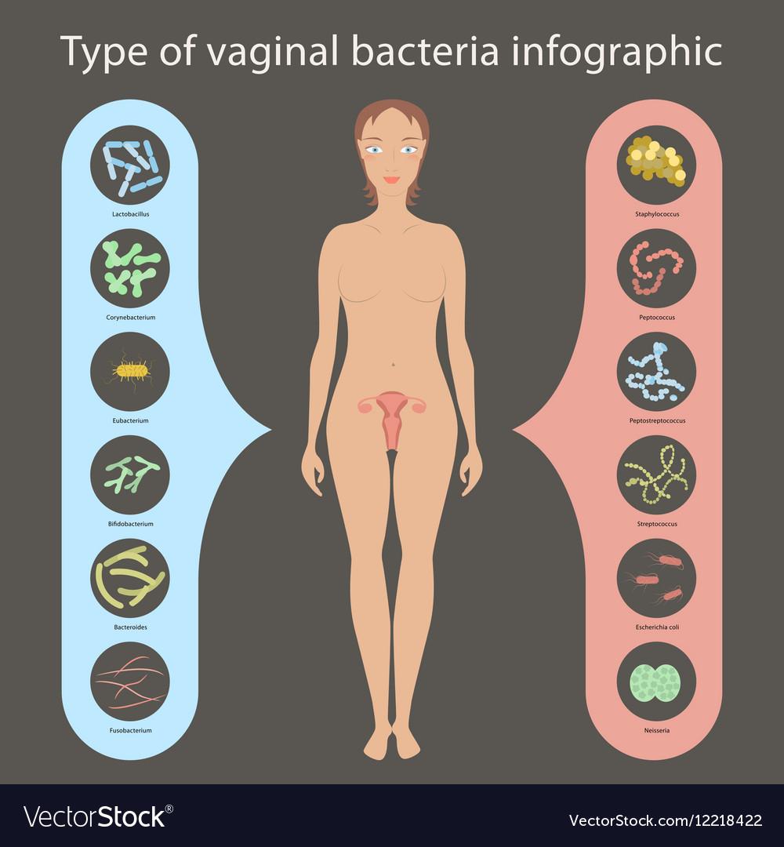
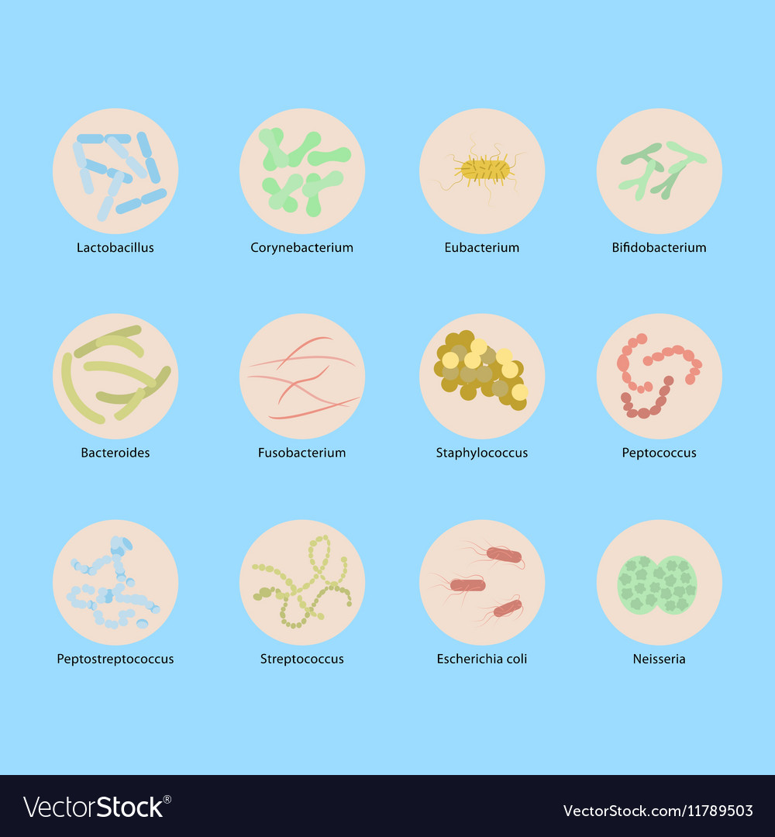

Slide 19
Loạn khuẩn âm đạo (Bacterial Vaginosis)
Là tình trạng rối loạn VK âm đạo
Biểu hiện lâm sàng:
- Tiết dịch âm đạo nặng mùi
- Không viêm
- Ít triệu chứng khác

Slide 20
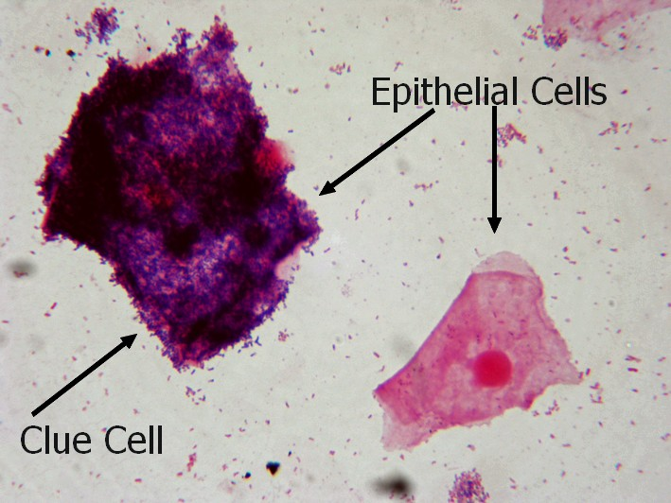

Slide 21
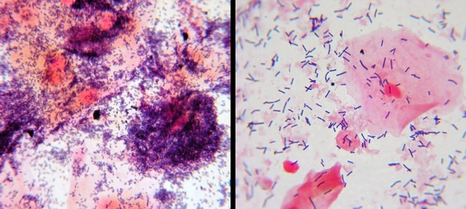

Slide 22
Bacterial vaginosis
Tiêu chuẩn Amsel
Dùng cho chẩn đoán BV
Se và Sp là 70% và 94%
Cần 3/4 tiêu chuẩn sau:
+Dịch trắng xám, nặng mùi, không viêm
+Clue cells / phiến âm đạo
+pH dịch âm đạo > 4.5
+Trước/sau test KOH: dịch ÂĐ mùi cá thối

Slide 23
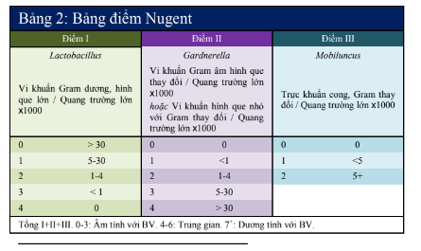
Bacterial vaginosis
≥7 điểm => Có BV

Slide 24
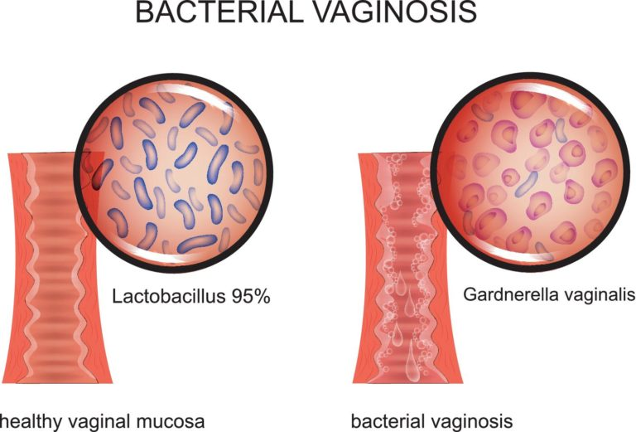
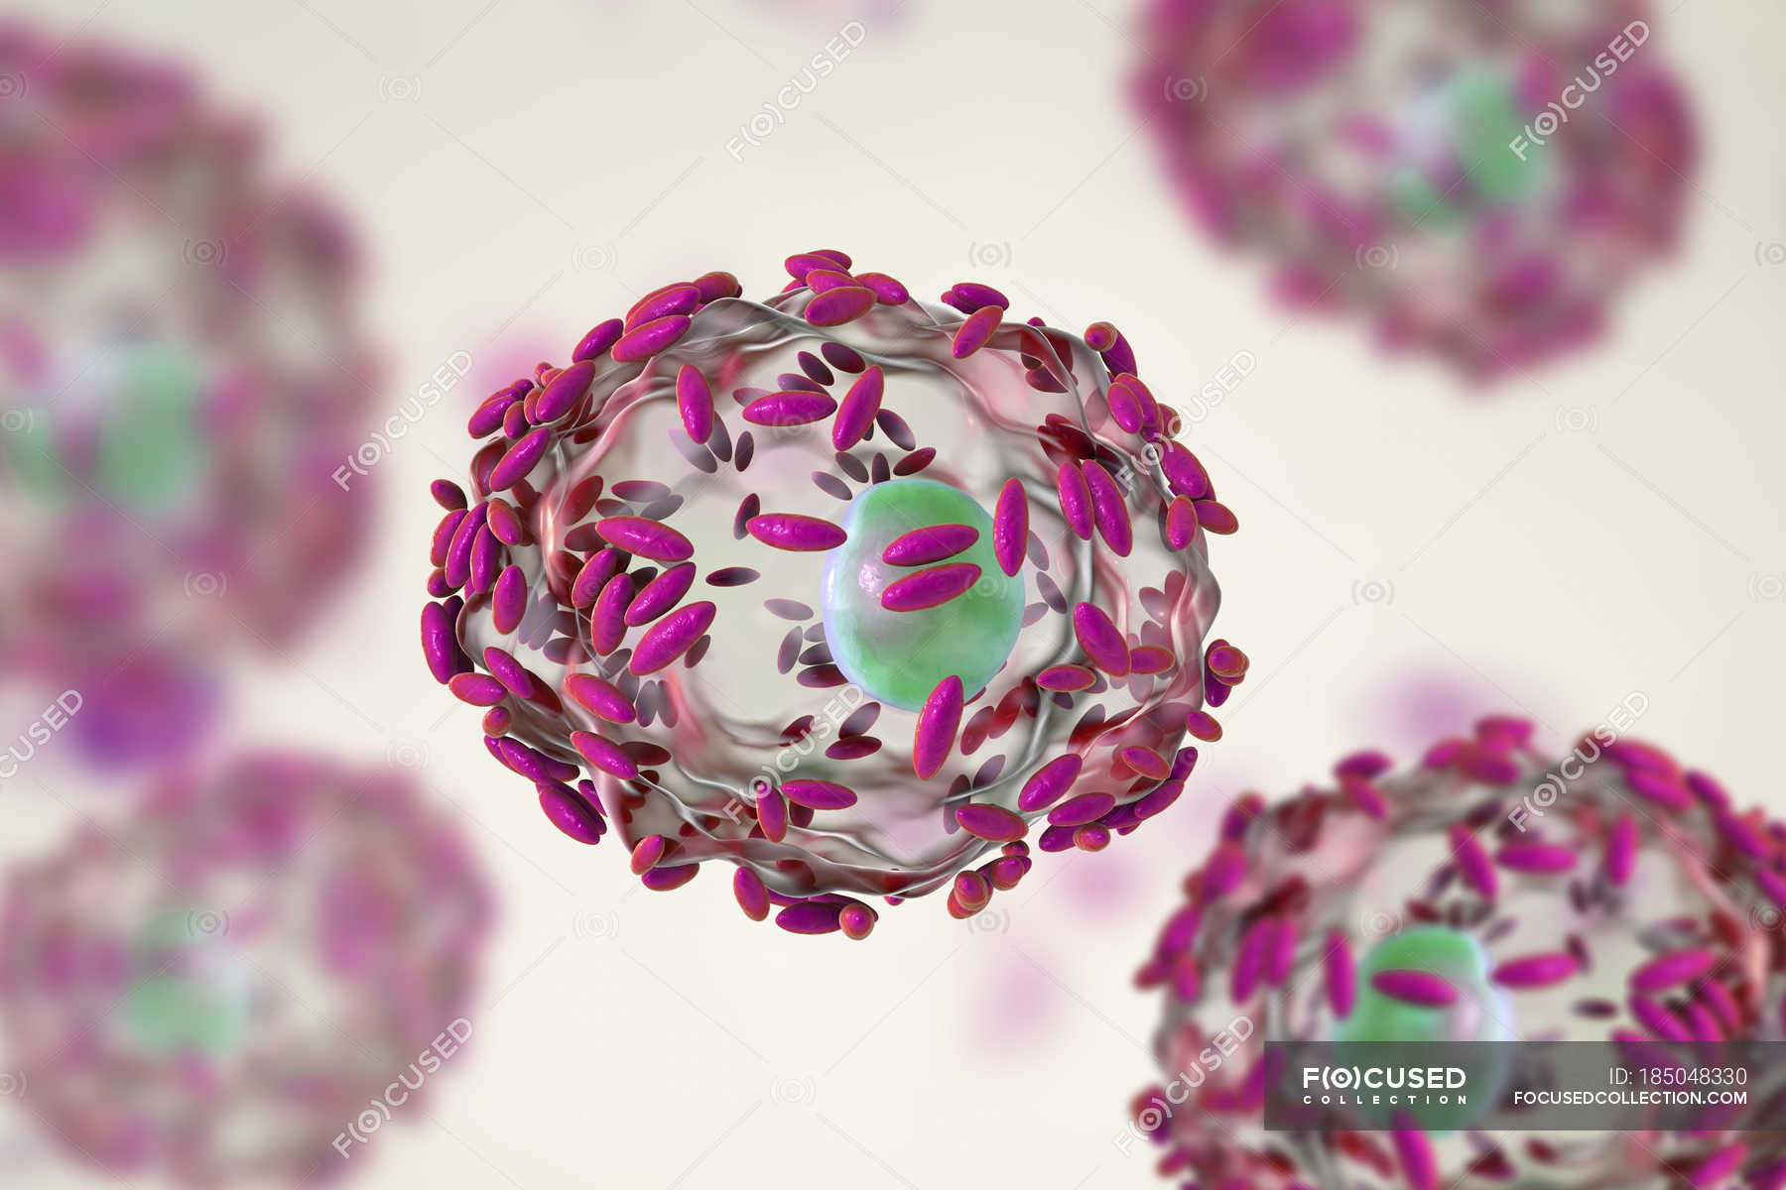
Bacterial Vaginosis vs Vaginitis

Slide 25
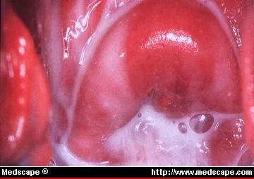
Bacterial vaginosis
Thường không triệu chứng
Dịch mùi hôi, tăng khi giao hợp
Tính chất dịch:
Mùi hôi
Loãng
Trắng
Dính
Mủ?

Slide 26
Bacterial vaginosis
Yếu tố nguy cơ của BV
Có bạn tình mới
Thói quen thụt rửa âm đạo
Không dùng bao cao su
Nhiều người bị BV mà không YTNC

Slide 27
Khi nào điều trị BV
Các BV có triệu chứng: nên ->Chủ yếu cải thiện chất lượng sống
Các BV không triệu chứng: khi
Trước phẫu thuật qua ngả âm đạo
Có thai và nguy cơ sanh non

Slide 28
Điều trị BV tái phát
Cần điều trị thẳng tay hơn nếu:
Tái phát sau điều trị khỏi lần 2
Đặc biệt: BV tái phát hàng tháng
Nguyên tắc:
Tuỳ vào từng BN
Tần số tái phát
Bacterial vaginosis: A practical review
Bagnall, Paulette MPAS, PA-C; Rizzolo, Denise PA-C, PhD
Journal of the American Academy of PAs: December 2017 - Volume 30 - Issue 12 - p 15–21
doi: 10.1097/01.JAA.0000526770.60197.fa
CME: Women's Health

Slide 29
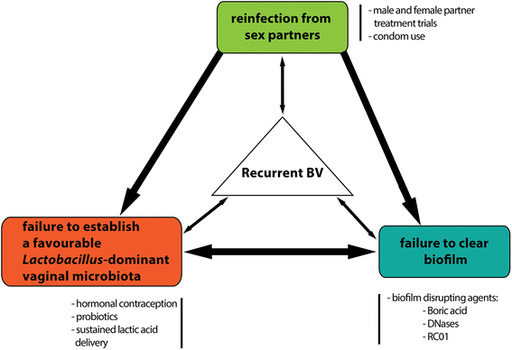
Điều trị BV tái phát
-Kháng sinh đặt âm đạo ít tác dụng phụ hơn
-Kháng nấm có thể dùng kèm: fluconazole 150mg uống
-Probiotics
Bacterial vaginosis: A practical review
Bagnall, Paulette MPAS, PA-C; Rizzolo, Denise PA-C, PhD
Journal of the American Academy of PAs: December 2017 - Volume 30 - Issue 12 - p 15–21
doi: 10.1097/01.JAA.0000526770.60197.fa
CME: Women's Heal

Slide 30
Thay đổi lối sống trong điều trị BV
Không thụt rửa âm đạo
Bỏ hoặc không hút thuốc
Giảm số bạn tình
Sử dụng bao cao su đều đặn
Dùng COCs tránh thai
Không nên dùng IUD nếu BV tái phát
—> giảm nguy cơ tái phát
Bacterial vaginosis: A practical review
Bagnall, Paulette MPAS, PA-C; Rizzolo, Denise PA-C, PhD
Journal of the American Academy of PAs: December 2017 - Volume 30 - Issue 12 - p 15–21
doi: 10.1097/01.JAA.0000526770.60197.fa
CME: Women's Heal

Slide 31
Vulvovaginal Candidiasis
Candida sp là một vi nấm hạt men.
Candida albicans là chủng phổ biến nhất.
Candida albicans được biết đến như là một thành phần của khuẩn hệ âm đạo bình thường.
=> Chỉ trong trường hợp Candida albicans phát triển quá mức thì người phụ nữ mới có các biểu hiện lâm sàng của nhiễm Candida

Slide 32
Vulvovaginal Candidiasis
Cơ chế mà Candida albicans từ trong điều kiện cộng sinh bình thường trong âm đạo chuyển đổi thành tác nhân gây bệnh vẫn chưa được biết rõ

Slide 33
Vulvovaginal Candidiasis
Các yếu tố tạo điều kiện cho sự phát triển quá mức của Candida albicans:
1. Tổn thương niêm mạc âm đạo 2. Sử dụng kháng sinh 3. Bất thường miễn dịch

Slide 34

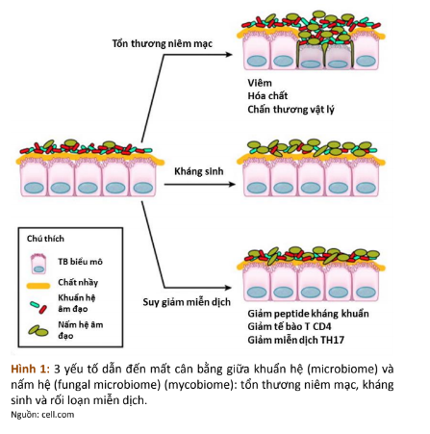

Slide 35
Vulvovaginal Candidiasis
YẾU TỐ NGUY CƠ:
Mang thai
Đái tháo đường
Béo phì
Suy giảm miễn dịch
Dùng thuốc ngừa thai nội tiết, corticosteroid, kháng sinh phổ rộng
Yếu tố nguy cơ của nhiễm nấm tái phát

Slide 36
Vulvovaginal candidasis
TRIỆU CHỨNG CƠ NĂNG
Ngứa âm hộ
Nóng rát
Tiểu khó
Giao hợp đau
Trường hợp nặng: mô vùng âm hộ âm đạo đỏ và tróc ra
20% phụ nữ có thể không có triệu chứng

Slide 37
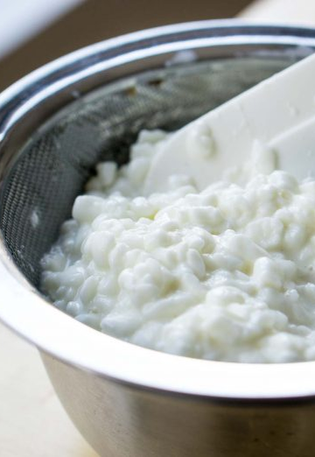
Vulvovaginal Candidiasis
Tính chất dịch âm đạo:
Đặc, vón
Không mùi
Dính, bám lên thành âm đạo
pH thấp
Giống Cottage Cheese

Slide 38
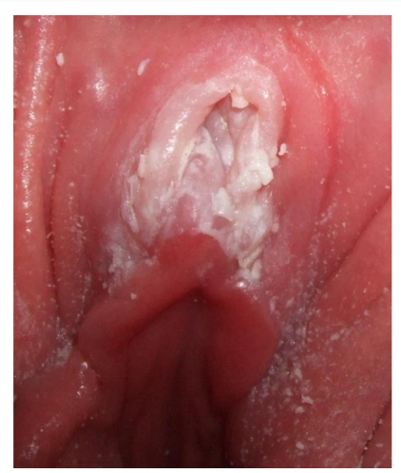

Slide 39
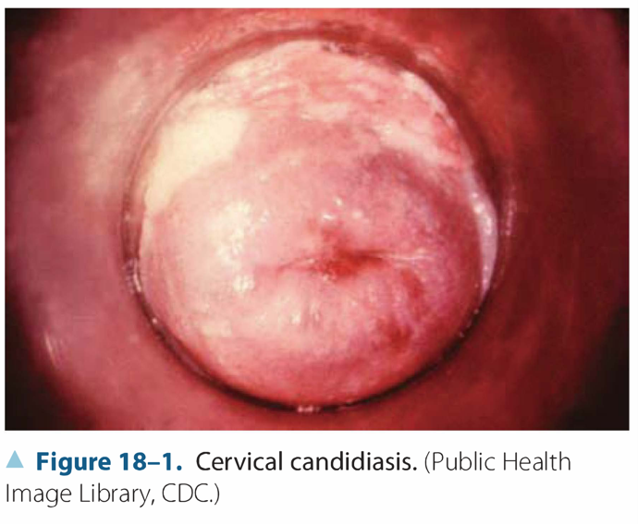

Slide 40
Vulvovaginal Candidiasis
Cận Lâm Sàng
Soi dịch âm đạo: tìm thấy dưới kính hiển vi các bào tử nấm nảy chồi hoặc sợi tơ nấm giả => Xác nhận có VVC
Cấy nấm: Hiếm khi dùng. Chỉ định khi: Thất bại với điều trị kháng nấm hoặc VVC có biến chứng (theo CDC)
Xét nghiệm kết tụ latex: dùng trong trường hợp nhiễm chủng không phải Candida albicans.

Slide 41
Vulvovaginal Candidiasis
CHẨN ĐOÁN:
- Bệnh sử - Lâm sàng - Cận lâm sàng

Slide 42
Uncomplicated vs Complicated
Tái phát >4 lần/năm
Triệu chứng mức độ nặng
Nghi ngờ hoặc có bằng chứng nhiễm nấm không phải Candida albicans
Phụ nữ bị đái tháo đường, bệnh lý nội khoa nặng hoặc suy giảm miễn dịch
Nhiễm đơn thuần hoặc thỉnh thoảng
Triệu chứng từ nhẹ đến trung bình
Nghi ngờ nhiễm Candida albicans
Phụ nữ không suy giảm miễn dịch

Slide 43
Điều trị Vulvovaginal Candidiasis
Không biến chứng 2 nhóm thuốc: + Các –imidazole + Nystatin Phòng ngừa tái phát: fluconazole (u) 1lần/1tuần x 6 tháng | Có biến chứng Đánh giá yếu tố nguy cơ Cấy định danh & Kháng sinh đồ nấm Phòng ngừa tái phát: fluconazole 150mg 1v/1tuần x 6 tháng

Slide 44
Điều trị Vulvovaginal Candidiasis
Candida glabrata đề kháng với tất cả các –imidazoles => Viên bao boric acid hoặc tím gentian
Nếu người ngẫu phối không có triệu chứng lâm sàng thì không có chỉ định điều trị cho người ngẫu phối Tác dụng của điều trị Probiotics không được chứng minh
Không nên dùng các điều trị đa giá

Slide 45
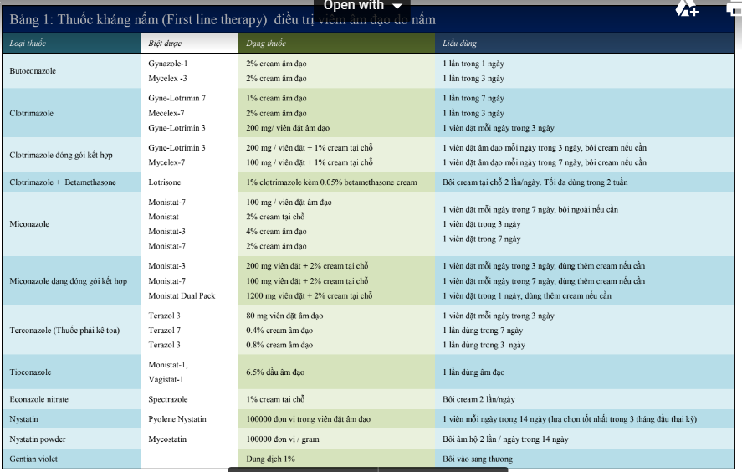

Slide 46
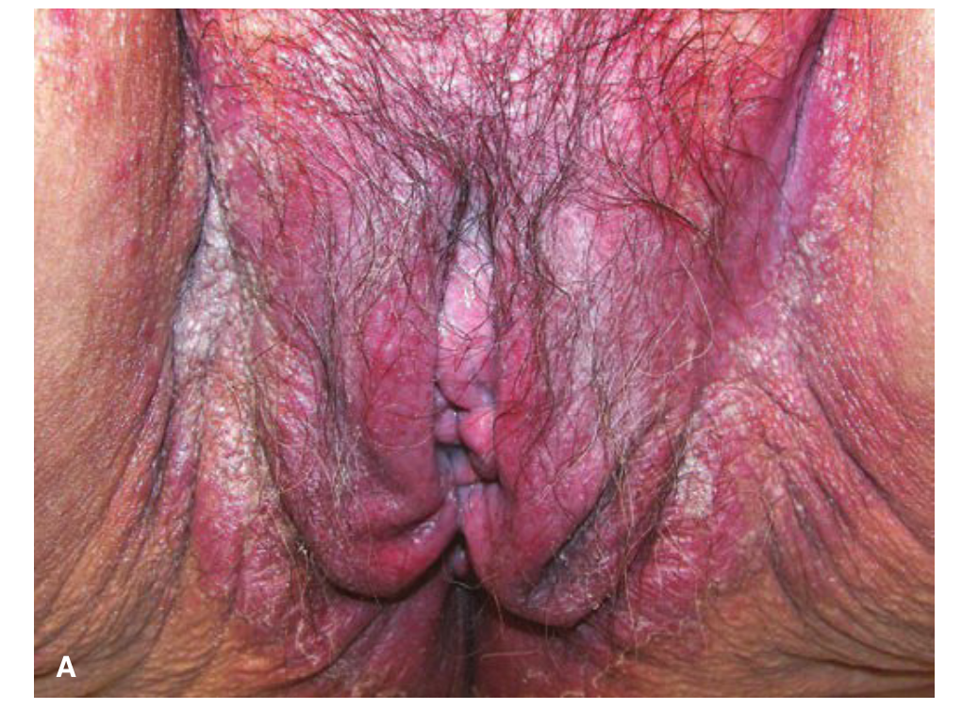

Slide 47
Trichomonal Vulvovaginitis
Là STD
Khả năng bị nhiễm tăng theo tuổi
Lây truyền dọc lúc sinh
TCLS:
RL đi tiểu
Đau sau giao hợp
Ngứa
Xuất huyết âm đạo
Sưng đỏ
Bong tróc da
Chấm xuất huyết dưới niêm
TC giống viêm vùng chậu cấp
Không gì cả (50%)

Slide 48
Trichomonal Vulvovaginitis
Tính chất dịch:
Bọt
Mùi hôi
Màu vàng – xanh
Dính
Lượng nhiều
pH cao
Thấy các kí sinh trùng có đuôi di động khi soi tươi

Slide 49
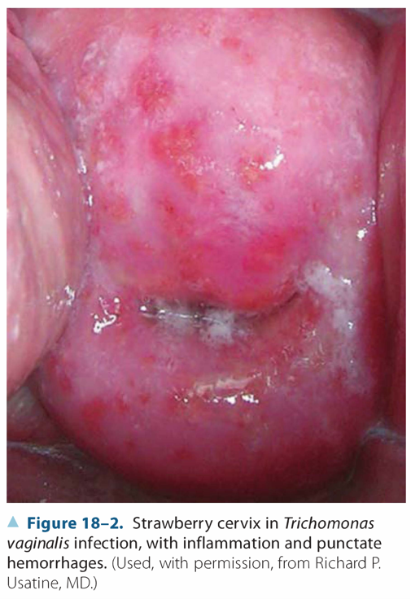

Slide 50
Trichomonal Vulvovaginitis
ĐIỀU TRỊ:
Phác đồ khuyến cáo:
*Metronidazole 2g uống 1 liều duy nhất hoặc
*Tinidazole 2g uống 1 liều duy nhất
Phác đồ thay thế:
*Metronidazole 500mg uống 2 lần trong ngày
trong 7 ngày

Slide 51
Trichomonal Vulvovaginitis
Trường hợp thất bại điều trị mà không có dấu hiệu phơi nhiễm:
Metronidazole 500mg uống 2 lần/ngày trong 7 ngày
Nếu vẫn không khỏi: Metronidazole hoặc Tinidazole 2g uống 1 lần/ngày trong 7 ngày
Nếu vẫn không khỏi: cần đánh giá tính việc kháng thuốc của T.vaginalis
https://www.cdc.gov/std/tg2015/trichomoniasis.htm

Slide 52
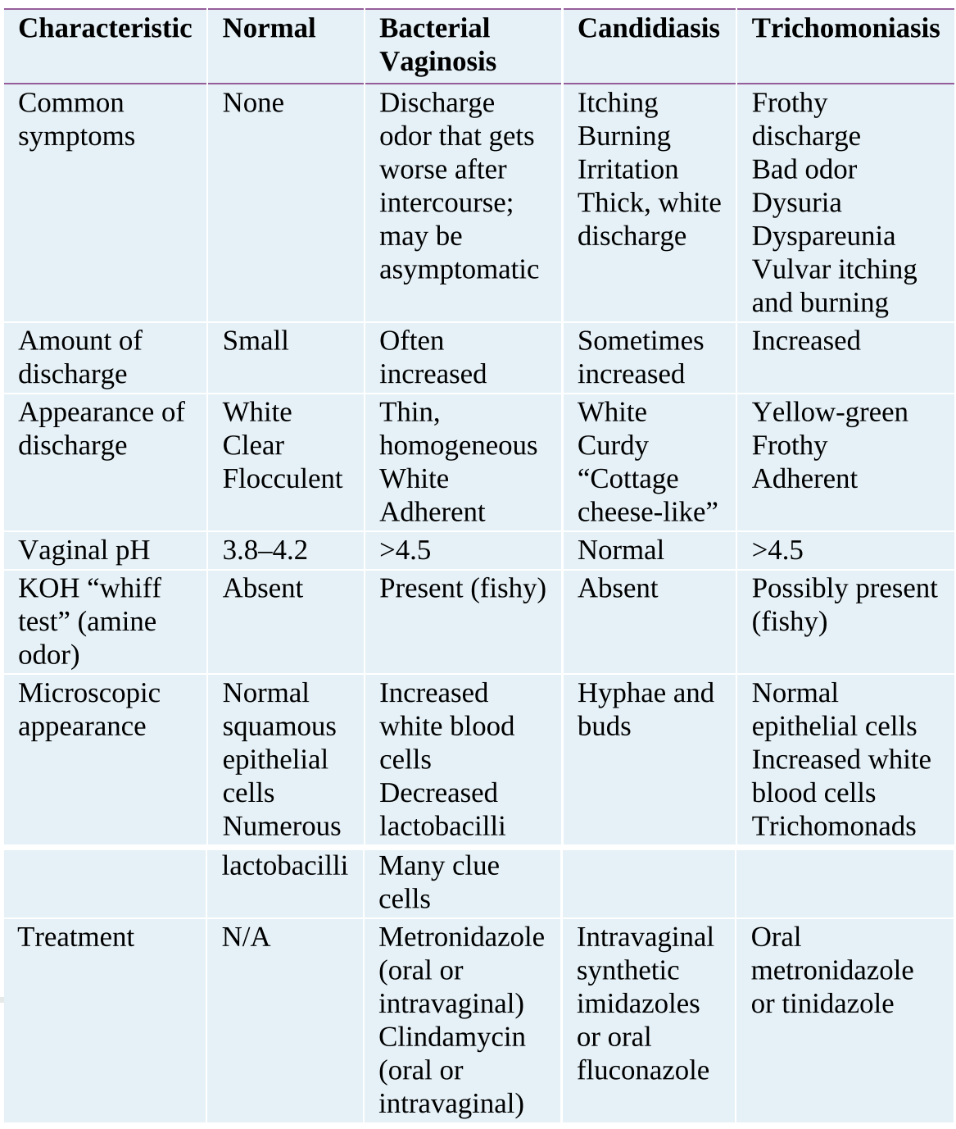

Slide 53
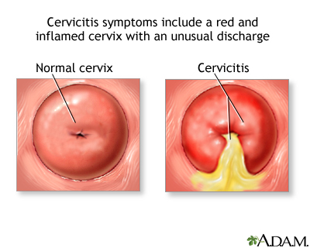
Suppurative Cervicitis
Gồm 3 tác nhân chính:
Neisseria gonorrhoeae
Chlamydia trachomatis
Mycoplasma genitalium
Hầu hết: Không triệu chứng

Slide 54
Neisseria gonorrhoeae
Không xâm nhập biểu mô niêm mạc âm đạo
Tính chất dịch:
Nhiều
Không mùi
Không kích ứng
Màu trắng – vàng
Chẩn đoán bằng NAAT
Vấn đề kháng thuốc
EPT

Slide 55
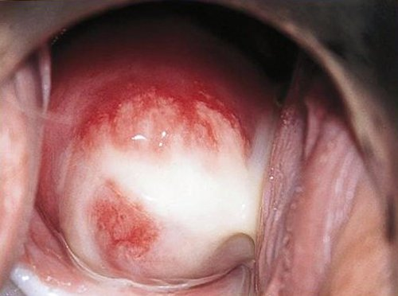
Chlamydia trachomatis
Tiết dịch mủ
Viêm niệu đạo
CTC sưng đỏ
Chẩn đoán bằng NAAT, soi tươi, cấy, ELISA
EPT

Slide 56
Mycoplasma genitalium
Nên nghĩ đến khi:
Viêm niệu đạo tái đi tái lại
Viêm cổ tử cung tái đi tái lại
Viêm vùng chậu tái đi tái lại
Vô sinh nguyên nhân vòi trứng
Chẩn đoán bằng NAAT

Slide 57
NAAT
Vị trí thu sinh phẩm:
Âm đạo
Bên trong CTC
Niệu đạo
Nước tiểu đầu buổi sáng, đầu dòng
Kit riêng cho từng loại tác nhân
Kit riêng cho từng loại sinh phẩm

Slide 58
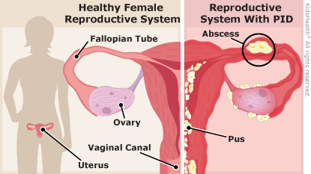
Pelvic Inflammatory Disease
Tiên phát thường do Neisseria gonorrhoeae hoặc Chlamydia trachomatis
TC:
Đau bụng
Dịch tiết âm đạo màu vàng
Thường nặng hơn vào lúc có kinh
Các triệu chứng toàn thân và tại chỗ không đặc hiệu do viêm

Slide 59
Pelvic Inflammatory Disease
YT củng cố chẩn đoán:
Nhiệt độ >38.3oC
Cổ tử cung tiết dịch bất thường hoặc dễ tổn thương (friability)
Bạch cầu/soi tươi
ESR hoặc CRP tăng
(+) với Neisseria gonorrhoeae hoặc Chlamydia trachomatis ở CTC

Slide 60
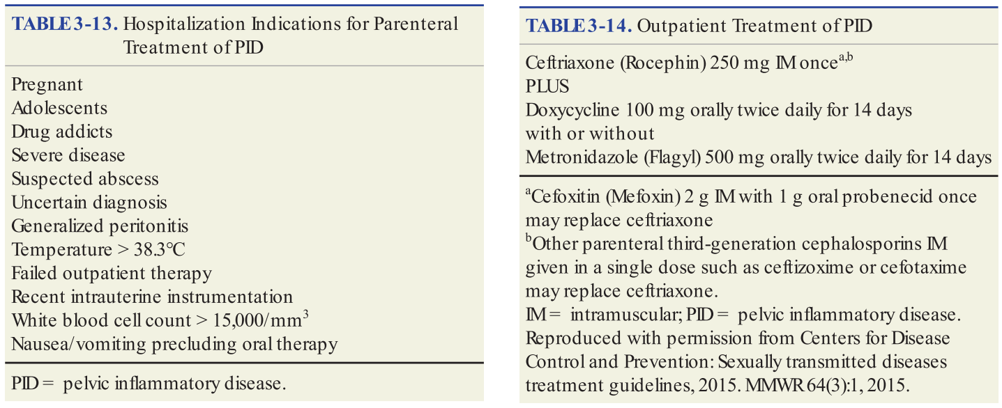

Slide 61
Atrophic Vaginitis
Do sự sụt giảm estrogen
Lớp niêm mạc âm đạo và niệu đạo mỏng đi
Giảm dịch tiết âm đạo
Ngứa, khô, đau rát, đau khi giao hợp
Điều trị bằng chất làm ẩm gốc nước và/hoặc estrogen (uống hoặc tại chỗ)

Slide 62
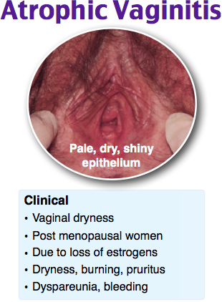
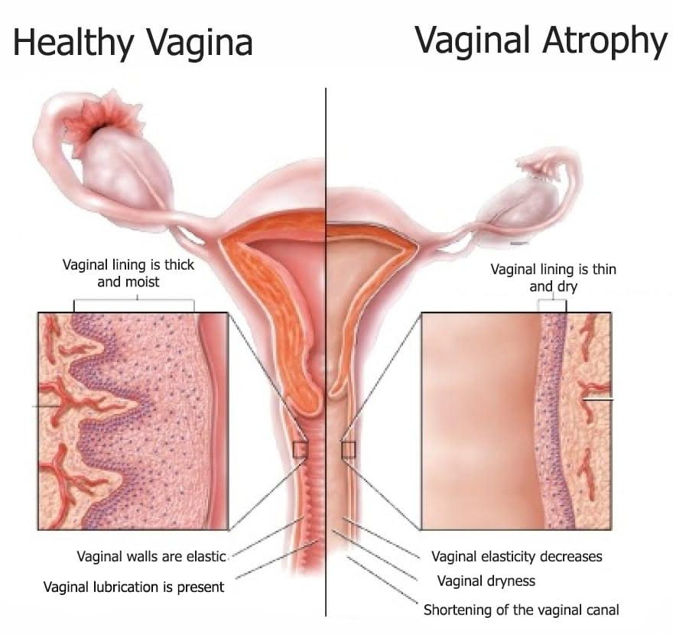

Slide 63
Desquamative inflammatory vaginitis
Cũng do sự sụt giảm estrogen
Khác với Atrophic Vaginitis, còn có sự tăng sinh quá mức của các cầu trùng gram dương (Strep.)
Tiết dịch mủ
Bong tróc biểu mô
Sưng đỏ nóng rát
Hình ảnh lâm sàng rất giống Trichomoniasis

Slide 64
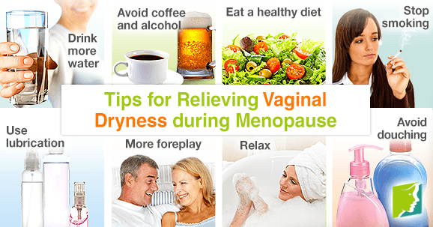

Slide 65
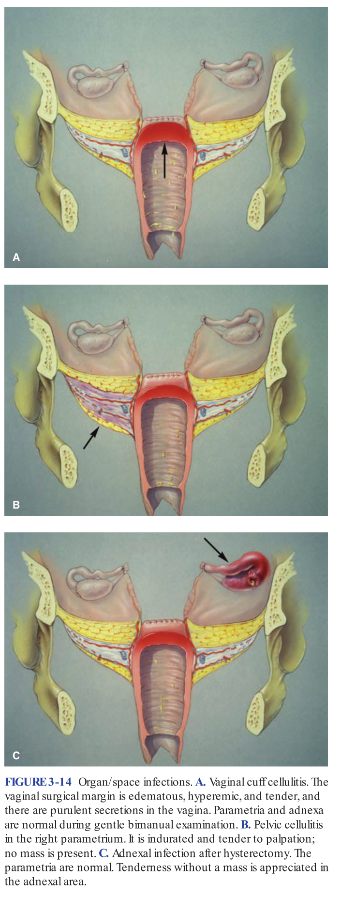
Nhiễm trùng hậu phẫu
Sau phẫu thuật có liên quan đến âm đạo, dịch tiết sẽ thay đổi trong thời gian ngắn
Bất thường: đau tăng hoặc mới xuất hiện

Slide 66
Khai thác bệnh sử
Sự thay đổi của tính chất dịch
Liên quan đến chu kì kinh, tuổi, thai kỳ,…
Triệu chứng đi kèm:
Đau rát vùng âm hộ
Ngứa
Kích ứng (irritation)
Rối loạn đi tiểu
Đau bụng
Giao hợp
Thời gian
Điều trị

Slide 67
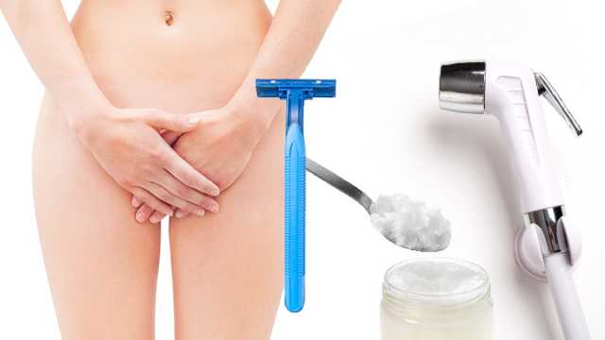
Tiền căn
Nhiễm trùng sinh dục
Kinh nguyệt
Hoạt động tình dục
Kháng sinh
Thói quen thụt rửa, vệ sinh cá nhân
Bệnh hệ thống

Slide 68
Tiết dịch âm đạo bất thường
PostOp Infection
Suppurative
Cervicitis
PID
Vulvovaginitis
BV
Candida
Trichomonas
Complicated
Noncomplicated
N.gonorrhoeae
C.trachomatis
M. genitalium

Slide 69
Metronidazole
(oral)
BV
Metronidazole
(topical)
Clindamycin
(oral)
Candida
Clindamycin
(topical)
Imidazole
(topical/oral)
T.vaginalis
Boric acid/gentian violet
(intravaginal capsule)
Tinidazole
(oral)

Slide 70

Tài liệu tham khảo
Bài giảng điện tử Sản phụ khoa Elearning Đại học Y Dược tpHCM
Williams Gynecology 3rd e
Beckmann and Ling’s Obstetric and Gynecology 8th e
Hacker & Moore’s Essentials of Obstetrics and Gynecology 5th e
Davidson’s Principles & Practice of Medicine
Current Medical Diagnosis and Treatment 2018

Slide 71
Phân công nhiệm vụ
1. Nguyễn Thành Đạt: case lâm sàng
2. Võ Hồ Lê Hân: đại cương, lưu đồ, tổng kết bài
3. Nguyễn Minh Hoàng: tổng hợp thông tin, ppt
4. Lê Minh Khang: Vaginal microbiota, Bacterial Vaginosis
5. Vũ Dương Tuyết Lan: Vulvovaginal candidiasis, Trichomonal vulvovaginitis

Slide 72

Xin cám ơn sự theo dõi

